Slide 1
单片机概述

Slide 2
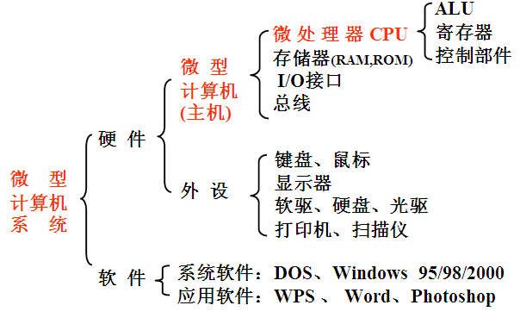
微型计算机按构成分类:单片机、单板机、多板机
单片机基本结构和相关理论知识

Slide 3
单板机
  将CPU芯片、存储器芯片、I/O接口芯片和简单的I/O设备（小键盘、LED显示器）等装配在一块印刷电路板上，再配上监控程序（固化在ROM中），就构成了一台单板微型计算机（简称单板机）。
  特点：结构简单、价廉
  应用：广泛应用于生产过程的实时控制及教学实验
  产品：TP-801 以Z80CPU为核心的单板机( 80年代各院校“微机原理”的实验机 )

Slide 4
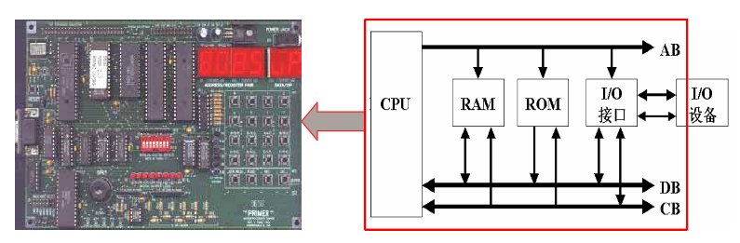
  单板机:将CPU、存储器、I/O接口及其少量的输入/输出设备（如键盘、显示等）全部装在一块印刷电路板上。
单板机的I/O设备简单，软件资源少，使用不方便。早期主要用于微型计算机原理的教学及简单的测控系统，现在已很少使用。

Slide 5
多板机
把CPU、内存、I/O接口芯片装在多块电路板上，
    各印刷板插在主机板的总线插槽上，
    通过系统总线连接起来，构成多板机。
产品：IBM PC/XT、486机、Pentium机等

Slide 6
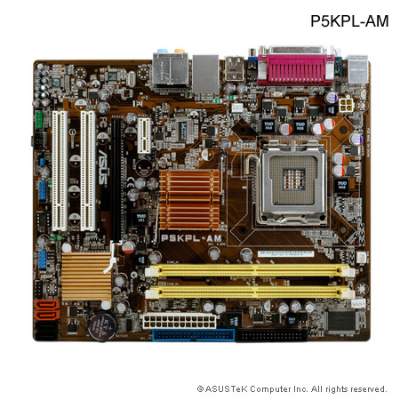
串口、并口、USB和显示器接口等
PCI－E插槽（显卡）
PCI插槽
（网卡、Modem卡等）
CPU插槽
北桥芯片
内存插槽
SATA接口（硬盘光驱）
PC 主板
南桥芯片
电源接口
IDE接口
软驱接口

Slide 7
单片机
  将CPU、内存、I/O接口电路全部集成一块芯片上, 构成具备基本功能的单芯片微型计算机，即单片机。又称为微控制器（ Microcontroller ，MCU）;嵌入式计算机（Embedded Computer）
  特点：超小型、高可靠性、价廉
  应用：智能仪表、工业实时控制、家用电器等

Slide 8
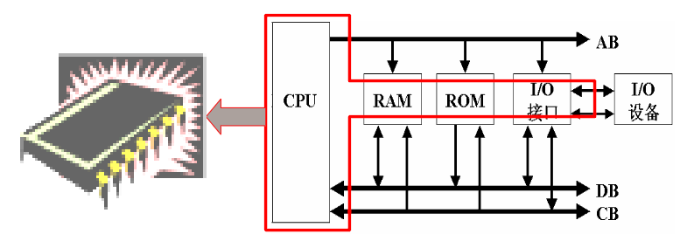
  单片机:将CPU、存储器、I/O接口电路全部集成一块芯片上，构成具备基本功能的计算机。

Slide 9
单片机的应用
使用温度：(用什么标号表示？)
民品（商业用产品）：0°— +70°C 工业品：-40 — +85°C
汽车用产品：-40— +125°C 军用产品： -55 — +150°C
为什么能够获得大量的应用？
（1）功能齐全，应用可靠，抗干扰能力强。
（2）简单方便，易于普及
（3）发展迅速，前景广阔。
（4）嵌入容易，用途广泛
单片机软硬件结合、体积小，很容易应用到嵌入式控制系统中。

Slide 10
单片机能做什么
单片机卓越的性能，得到了广泛的应用，已深入到各个领域。
凡是与控制或简单计算有关的电子设备都可以用单片机来实现。
根据具体实际情况选择不同性能的单片机。如：Atmel（美国Atmel 公司， 2016年被美国微芯科技公司（Microchip）收购），STC（中国宏晶科技，本课程开发板所用），pic（Microchip），凌阳（台湾），arm（ RISC微处理器，英国Acorn计算机公司，1990年改为ARM计算机公司）等

Slide 11
补充：STC单片机芯片的优缺点
STC单片机是高速、低功耗、超强抗干扰的新一代51单片机。属于国产单片机比较出色的单片机。
优点：
1、用串行口下载程序，使得烧录程序更方便；具有宽电压：5.5～3.8V，2.4～3.8V；低功耗设计：空闲模式，掉电模式（可由外部中断唤醒）。
2、STC单片机具有在应用编程，调试比较方便；指令代码完全兼容传统8051，但速度快8-12倍，价格较便宜。
缺点：
1、功耗较高，5V供电；
2、stc单片机内集成资源少。STC单片机功能虽不及AVR、STM32强大，价格也不及51便宜。

Slide 12
单片机在下述领域广泛应用：
1. 工业自动化：数据采集、测控技术
2. 智能仪器仪表：数字示波器、数字信号源、数字万用表、感应电流表等
3．消费类电子产品：洗衣机、电冰箱、空调机、电视机、微波炉、手机、IC卡、汽车电子设备等。
4. 通信：调制解调器、程控交换技术、手机、小灵通等。
5．武器装备：飞机、军舰、坦克、导弹、航天飞机、鱼雷制导、智能武器等。
6．终端及外部设备控制
7．汽车电子
8．多机分布式系统

Slide 13
20世纪80年代以来，单片机的发展非常迅速，世界上一些著名厂商投放市场的产品就有几十个系列，数百个品种。
其中许多厂商相继推出了各自的单片机产品：
Intel公司的MCS-48、MCS-51
Motorola公司的6801、6802
Zilog公司的Z8系列
Rockwell公司的6501、6502等。
PHILIPS公司
NEC公司
日立公司Hitachi (日立) 的 H8S、SH系列

Slide 14
单片机问世以来，在我国使用最多的还是Intel公司的及其兼容单片机。
MCS-51单片机是最早进入我国的单片机主流产品之一。
MCS是Intel公司生产的单片机的系列号，如Intel公司的MCS-48、MCS-51、MCS-96系列单片机。

Slide 15
（1）基本型 典型产品：8031/8051/8751
（2）增强型 典型产品：8032/8052/8752
内部RAM增到256字节，8052、8752的内部程序存储器扩展到8KB，16位定时器/计数器增至3个。
（3）低功耗型
典型产品：80C31/87C51/80C51。采用CMOS工艺
适于电池供电或其它要求低功耗的场合。
（4）专用型
如：Intel公司的8044/8744，增加了一个串行接口部件，主要用于利用串行口通信的总线分布多机测控系统。
如：美国Cypress公司的EZU SR-2100单片机，增加了USB接口电路，可用于USB串行接口通信。

Slide 16
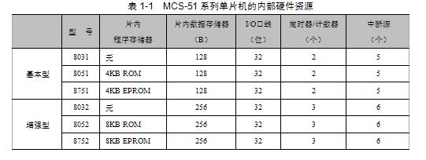
表1-1列出了MCS-51系列单片机的内部硬件资源
Intel公司推出MCS-51系列单片机（基本型）：集成 8位CPU、4KB ROM、128B RAM、4个8位并口、1个全双工串行口、2个16位定时/计数器。寻址范围64K，并有控制功能较强的布尔处理器。

Slide 17
ATMEL公司推出的AT89C5x系列，尤其是该系列中的AT89C51单片机在8位单片机应用中占有相当大的市场份额。是取代MCS-51系列单片机的主流芯片之一 。 T89C5x系列与MCS-51系列单片机在功能、引脚及指令系统方面完全兼容。又增加了一些新的功能，如看门狗定时器WDT、ISP及SPI串行接口等
一些厂家的16位单片机也得到用户的青睐。如TI公司的MSP430、台湾的凌阳单片机。这些单片机本身带有A/D转换器，一片芯片就构成了一个数据采集系统，用户设计使用时非常方便。尽管如此，16位单片机远远没有8位单片机应用得那样广泛和普及。

Slide 18
80C51系列介绍
80C51是MCS-51系列中的一个典型品种；其它厂商以8051为基核开发出的CMOS工艺单片机产品统称为80C51系列。当前常用的80C51系列单片机主要产品有：
﹡ Intel的：80C31、80C51、87C51，80C32、80C52、87C52等；
﹡ ATMEL的：89C51、89C52、89C2051等；
﹡ Philips、华邦、Dallas 、STC
Siemens(Infineon)等公司的许多产品 。
补充：芯片型号的标号含义 STC89C52
35I－PDIP40
1524。。。

Slide 19
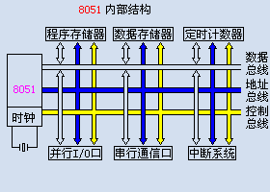

Slide 20
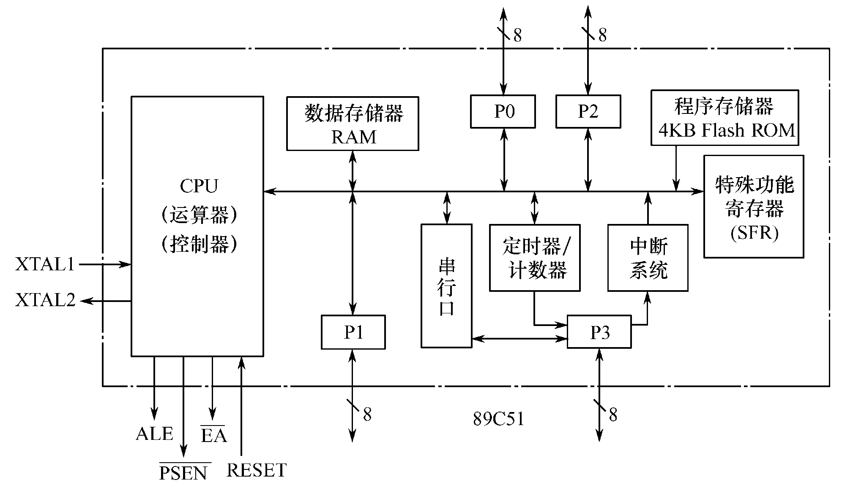
89C51单片机的片内结构

Slide 21
总线（BUS）是计算机各部件之间传送信息的公共通道。微机中有内部总线和外部总线两类。内部总线是CPU内部之间的连线。外部总线是指CPU与其它部件之间的连线。
  外部总线有三种: 数据总线DB（Data Bus）
  地址总线 AB（Address Bus）
  控制总线 CB（Control Bus）
微处理器CPU：由运算和控制逻辑组成；部分特殊功能寄存器SFR（如累加器A，寄存器B，程序状态字PSW，堆栈指针SP等 ）

Slide 22
数据存储器RAM：用以存放可以读写的数据，如运算的中间结果、最终结果以及欲显示的数据；片内为128B（52子系列的为256个字节）
程序存储器（ROM/EPROM）：用以存放程序、一些原始数据和表格；
  片内：8031:无此部件；8051:4K字节ROM；8751:4K字节EPROM ；89C51/89C52/89C55:4K/8K/20K 字节闪存。
I/O口：四个8位并行I/O口P0口、 P1口、P2口、P3口，既可用作输入，也可用作输出；
T/C：2个定时/记数器，既可以工作在定时模式，也可以工作在记数模式；

Slide 23
五个中断源的中断控制系统；
全双工的异步串行口：一个全双工UART（通用异步接收发送器）的串行I/O口，用于实现单片机之间或单片机与微机之间的串行通信； 具有四种工作方式。
片内振荡器和时钟产生电路，石英晶体和微调电容需要外接。最高振荡频率取决于单片机型号及性能。
特殊功能寄存器（SFR ，Special Function Register ）：共有21个，是一个具有特殊功能的RAM区。CPU对各种功能部件的控制是采用特殊功能寄存器的集中控制方式。

Slide 24
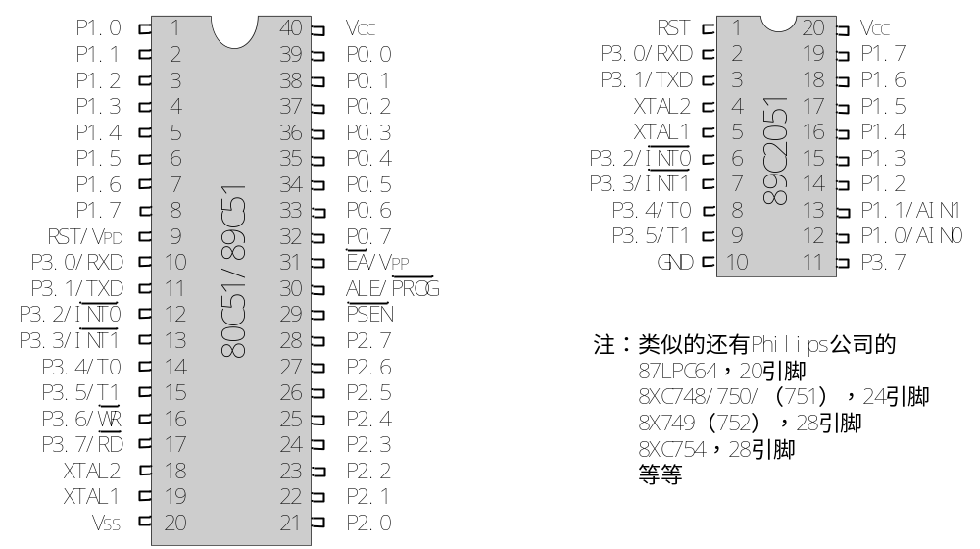
80C51的引脚封装
总线型
非总线型
说明：89C2051单片机，外部引脚少20个，成本降低。非总线型单片机，没构建总线，不能通过总线方式控制。

Slide 25
I/O口引脚
(1) P0口：当89C51扩展外部存储器及I/O接口芯片时，P0口作为地址总线（低8位）/数据总线的分时复用端口，为双向I/O口。也可作为通用I/O口使用，需加上拉电阻，可驱动8个LS型TTL负载。
(2) P1口：8位准双向I/O口，可驱动4个LS型TTL负载。
(3) P2口：8位准双向I/O口，与地址总线（高8位）复用，可驱动4个LS型TTL负载。
(4) P3口：8位准双向I/O口，双功能复用口，可驱动4个LS型TTL负载。
准双向口：即作为普通I/O的输入（单片机端口“读”）时，应先向端口的输出锁存器写入1（相当于“准备”工作），然后单片机内部才可以正确读出外部信号。

Slide 26
注意:
准双向口P1，P2，P3与双向三态口P0的差别。
（1）当3个准双向I/O口作输入口使用时，要向该口先写“1”。
（2）准双向I/O口 无高阻 “浮空”状态。

Slide 27
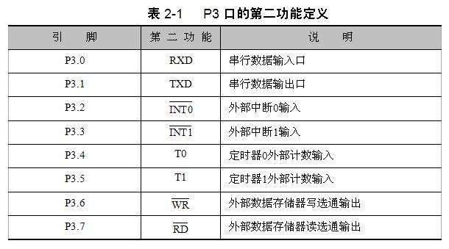
P3口还可提供第二功能，定义如下表所列，应熟记。

Slide 28
89C51存储器的结构： 哈佛结构
存储器空间可划分为5类：
1.程序存储器空间（ROM）片内，片外
片内程序存储器为4KB 的 Flash 存储器
2.片内数据存储器空间（片内RAM）：128B
3.特殊功能寄存器 SFR-Special Function Register， 128B
4.位地址空间: 211个可寻址位。
5.外部数据寄存器空间（片外RAM）:片外可扩展64K字节RAM。

Slide 29
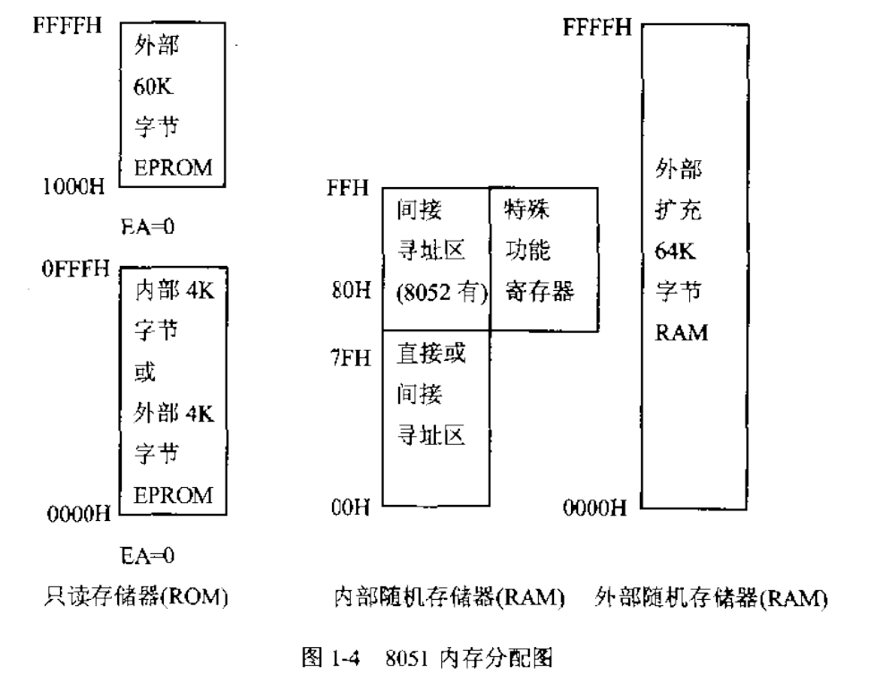
片内ROM时
EA=1

Slide 30
程序存储器
程序存储器：存放应用程序和表格之类固定常数。
分为片内和片外两部分，由\EA引脚所接电平确定
程序存储器中的0000H地址是系统程序的启动地址（单片机复位时程序计数器PC＝0000H，即为系统程序开始处。）
5个单元具有特殊用途，为5个中断源中断入口地址： 5种中断源的中断入口地址
外中断0 0003H
定时器T0 000BH
外中断1 0013H
定时器T1 001BH
串行口 0023H

Slide 31
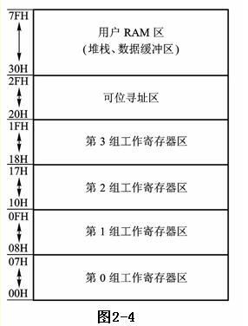
内部数据存储器 ：128个，字节地址为00H～7FH。
00H～1FH：32个单元，是4组通用工作寄存器区
20H～2FH：16个单元，具有双重功能，即可进行128位的位寻址，也可作为普通RAM单元进行一般数据缓冲区使用。
30H～7FH：用户RAM区，只能字节寻址，用作数据缓冲区以及堆栈区。

Slide 32
特殊功能寄存器（SFR）
CPU对片内各种功能部件的控制采用特殊功能寄存器集中控制方式，共21个。
有的SFR可进行位寻址，其字节地址的末位是0H或8H可位寻址（字节地址能被8整除的SPF，共11个83位，其中5位未定义），每一位都有位地址，有的位还有位定义名，用“寄存器.位”来表示，PSW.7，P3.0等。

Slide 33
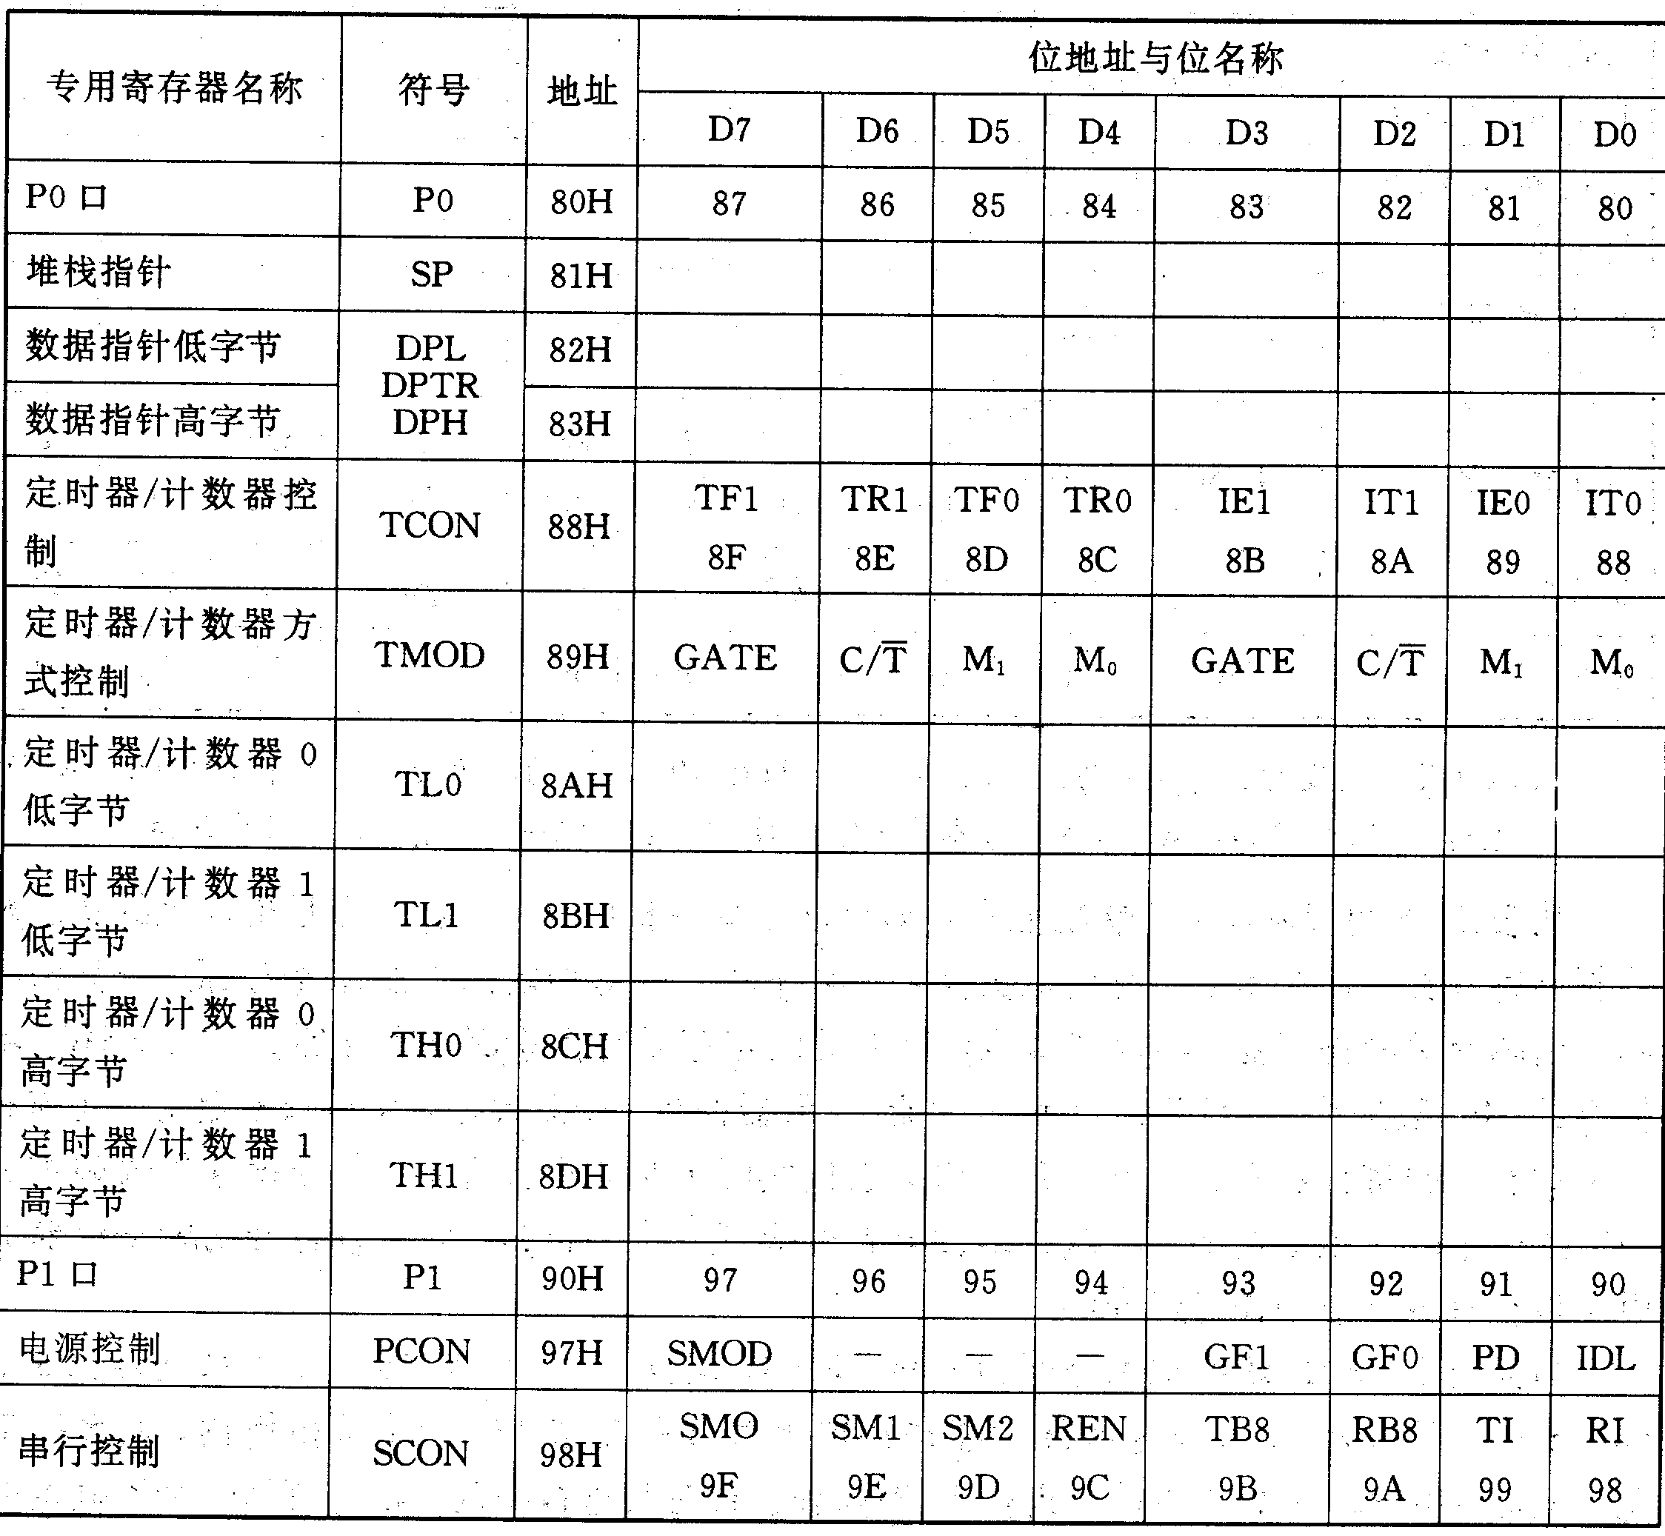
51单片机的
特殊功能寄存器SFR（1）

Slide 34
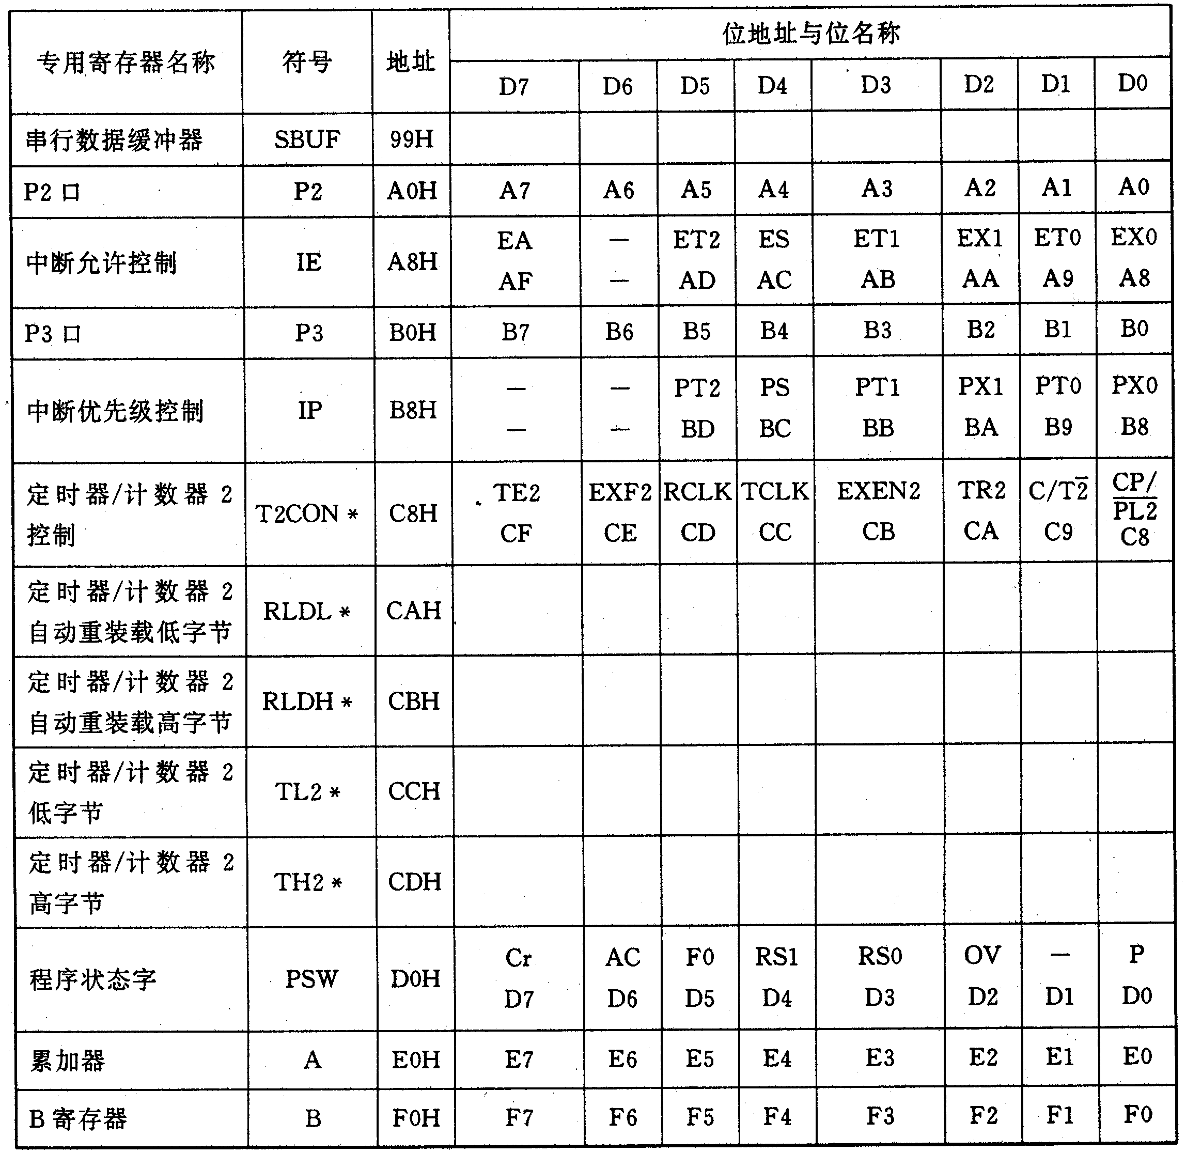
51单片机的
特殊功能寄存器SFR（2）

Slide 35
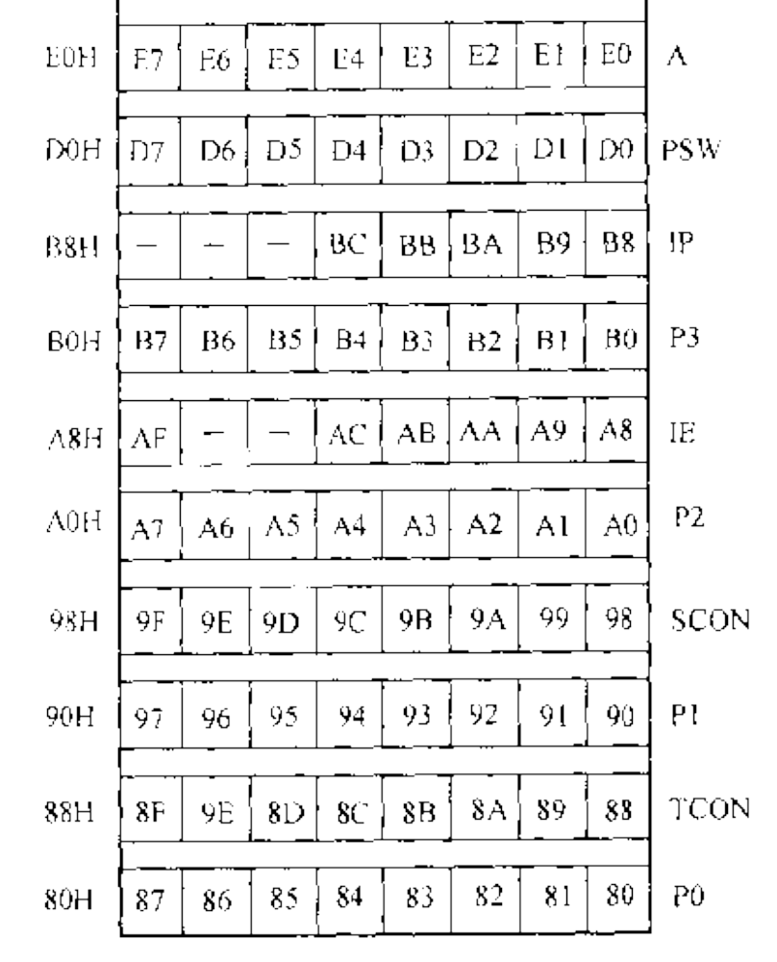
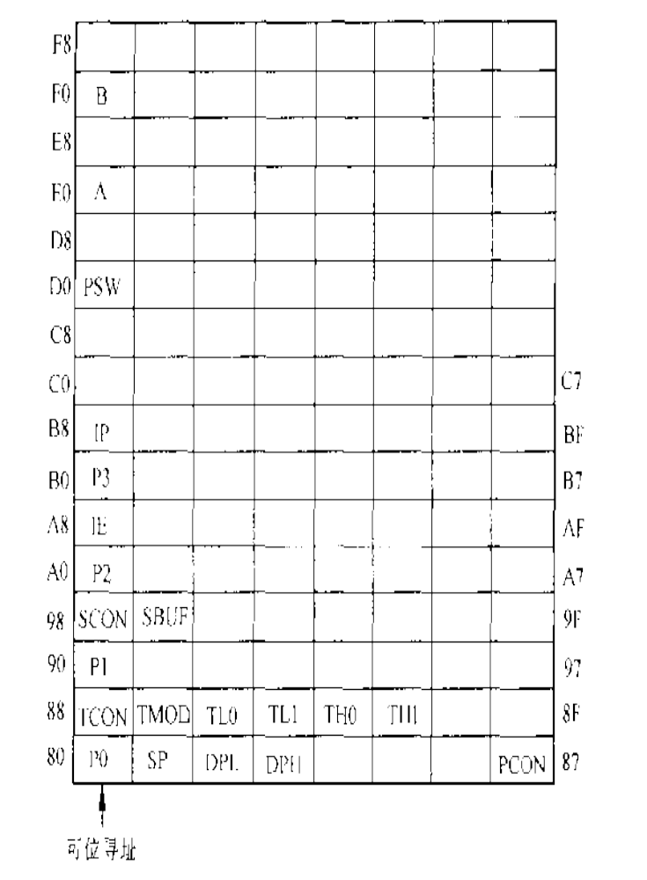

Slide 36
SFR中部分寄存器说明，包括：
CPU：累加器A，寄存器B，程序状态字PSW，堆栈指针SP，数据指针DPTR
并行口：P0－P3锁存器
串行口：串行数据缓冲器SBUF，串行口控制寄存器SCON，电源控制及波特率控制寄存器PCON
定时/计数器：16位 T0，T1（分别有两个8位寄存器TL，TH组成），定时器控制寄存器TCON，定时器方式寄存器TMOD
中断：中断允许控制寄存器IE，中断优先权控制寄存器IP
注意：程序计数器PC，总是指向下一条将执行的指令地址，其物理上独立，无地址，不在SFR内。

Slide 37
SFR中部分寄存器说明：
1．堆栈指针SP： 指示堆栈顶部在内部RAM块中的位置，堆栈向上生长（下页图示）
复位后，SP中的内容为07H。
堆栈作用：1）保护断点 2）现场保护
2. 数据指针DPTR
高位字节寄存器用DPH表示，
低位字节寄存器用DPL表示。
3. 寄存器B
为执行乘法和除法操作设置的。
在不执行乘、除的情况下，可当作一个普通寄存器来使用。

Slide 38
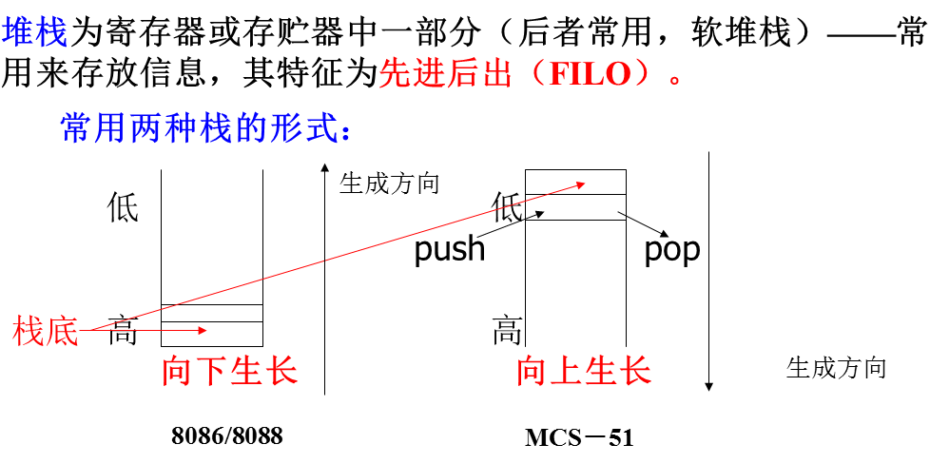

Slide 39
单片机工作的基本时序
（1）时钟周期（fosc晶振频率，Tosc也称振荡周期）, 指为单片机提供时钟脉冲信号的振荡源的周期，是单片机时钟控制信号的基本时间单位。（一个时钟周期即为一拍 P）
TX实验板上为11.0592MHZ（近似为12MHZ）
（2）状态周期S: 每个状态周期为时钟周期的 2 倍, 是振荡周期经二分频后得到的。即每个状态分为两拍P1，P2 。

Slide 40
单片机工作的基本时序
（3）机器周期Tcy : CPU完成一个基本操作所需要的时间。
一个机器周期包含 6 个状态周期S1~S6,每个状态分为2拍，
即 12 个时钟周期Tcy=12Tosc，表示为
S1P1，S1P2，S2P1，S2P2。。。S6P1，S6P2 
（4）指令周期: 是指CPU完成一条指令所需的全部时间。
指令执行时间有一个或几个机器周期组成。MCS - 51 系统中：
一般单字节、双字节指令（一般为单周期指令、双周期指令）；三字节指令（双周期指令）；而复杂指令如乘除指令为四周期指令（占用四个机器周期）。

Slide 41
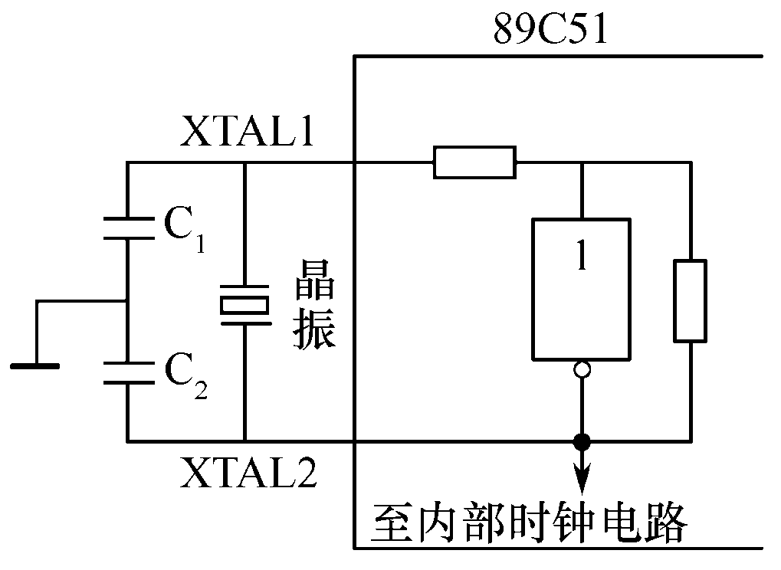
时钟电路：用于产生89C51单片机工作所必需的时钟控制信号。时钟频率直接影响单片机的速度，时钟电路质量直接影响系统的稳定性。两种方式：内部时钟方式和外部时钟方式。
1. 内部时钟方式
片内一个用于构成振荡器的高增益反相放大器，反相放大器的输入端为芯片引脚XTAL1，输出端为引脚XTAL2。
C1和C2选择范围：15-33pf
常用如6M、12M、24M等，都用20P或30P，晶振大小影响不大，单片机内部有相应的整形电路（开发板30pF）
晶振越大电容越小，晶振大于10M时一般配电阻4.7K左右

Slide 42
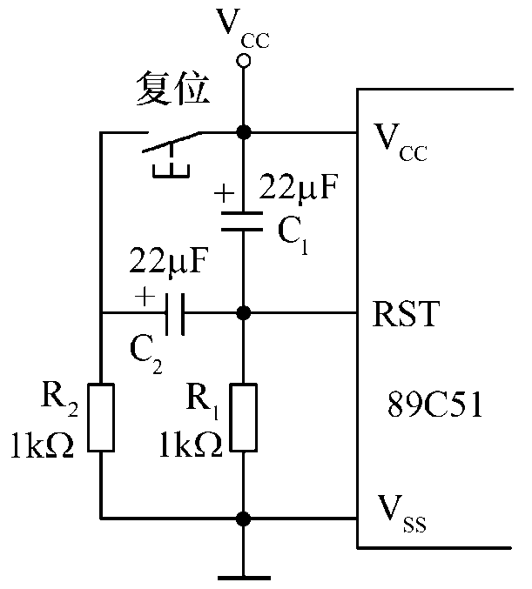
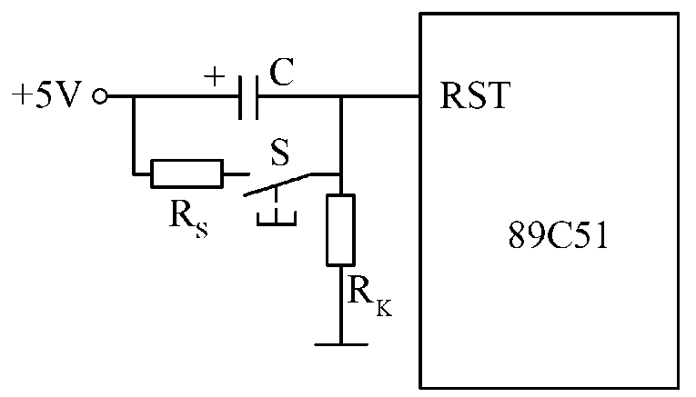
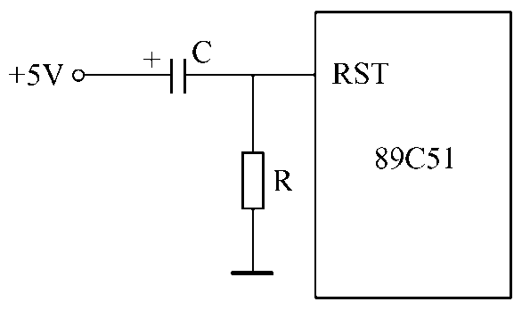
复位操作与电路：单片机的初始化操作，摆脱死锁状态。
引脚RST加上大于2个机器周期的高电平就可使MCS-51复位。复位时，PC初始化为0000H，使MCS-51单片机从0000H单元开始执行程序。复位操作还对其它一些寄存器有影响：SP=07H ，P0-P3的引脚均为1（高电平）。
复位电路通常采用上电自动复位和按钮复位两种方式。
最简单的上电自动复位电路:
按键手动复位，有电平方式和脉冲方式两种。
电平方式：(开发板) 脉冲方式：

